Slide 1
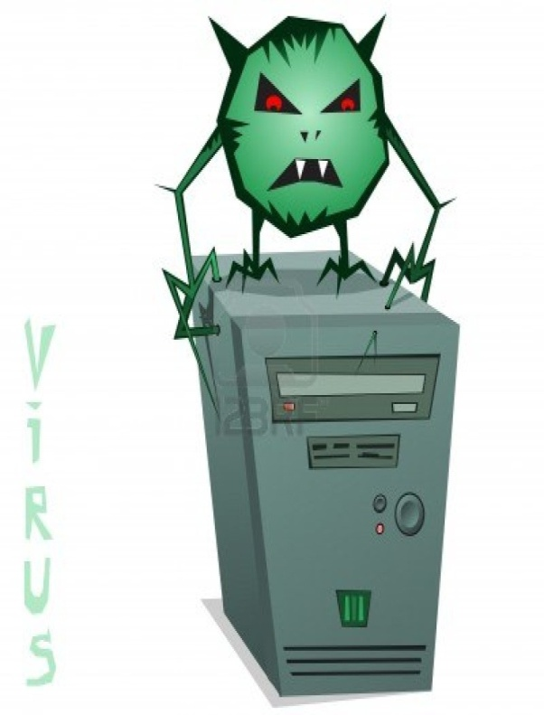
WIRUSY KOMPUTEROWE w systemach operacyjnych Windows
Wstęp.
Klasyfikacja.
Przykłady: CTBLOCKER.
Profilaktyka.
Wnioski końcowe

Slide 2
1.Wstęp
Bez naszej Zgody
Ważne
Definicja:
Wirus to mały obiekt komputerow
Cechy:
Nikt go nie chciał, ani świadomie instalował.
Niekontrolowane działanie.
Zdolność do replikacji lub rozprzestrzeniania
się na inne obiekty ( komputery, nośniki
danych, sieci etc.).
Autoukrywanie.
Pierwsza forma
życia
stworzona
przez człowieka
(S.Hawking)
WIRUS TO MAŁY OBIEKT oprogramowania KOMPUTEROWEGO
Zapraszam do stołu kolegów
Złośliwe oprogramowanie ?
Malicious Software
MALWARE

Slide 3
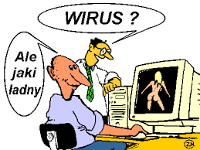
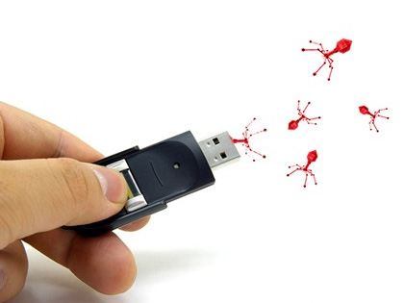
Skąd się wziął na naszym komputerze ?:
Załączniki poczty
Wiadomości w komunikatorach internetowych
Podłączenie zewnętrznych nośników
Pobieranie plików z internetu
Zainfekowany komputer w sieci

Slide 4
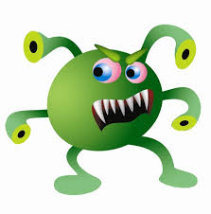
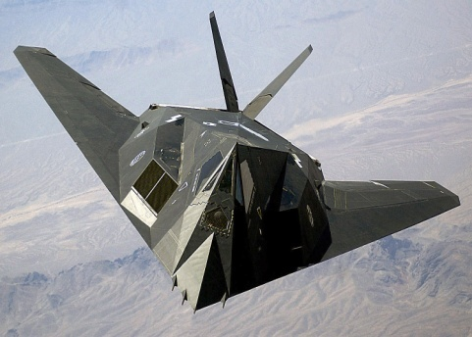
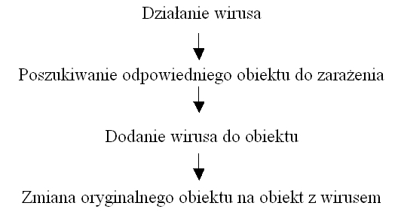
Jak działa ?
Dzisiaj :
Definicja „historyczna”
z czasów Mks_vir
Stealth
SR

Slide 5
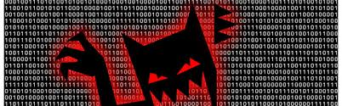

Cel wirusa – Co może: ?
obniżyć wydajność komputera
ZNISZCZYĆ / ZMIENIĆ DANE
spowodować utratę prywatności
przysporzyć straty finansowe
utratę wiarygodności ( strata pracy, pretensje rodziny czy przyjaciół)
uczynić z nas obiekt atakujący
W czasach kiedy komputery nie były podłączone masowo do Internetu, największym problemem okazywały się zazwyczaj wirusy, które potrafiły wyczyścić dysk z ważnych danych. Dziś tego typu wirusy stopniowo odchodzą do lamusa. Kierunek w którym rozwinął się Internet stworzył naprawdę wiele możliwości dla twórców złośliwego oprogramowania. Na co dzień korzystamy z komputerów do zarządzania swoimi finansami online, komunikujemy się za pomocą mediów społecznościowych, logujemy się do poczty… A to wszystko opiera się przecież na loginach i hasłach, które wpisuje się za pomocą klawiatury.

Slide 6
Objawy
wolniejsze działanie systemu operacyjnego i aplikacji / nieprawidłowe działanie
zmiana wielkości plików
brak plików, które wcześniej były
blokada urządzeń (np. USB klawiatury)
dziwna praca napędów dyskowych (np. HDD)
niezaplanowane efekty graficzne i/lub dźwiękowe
zawieszanie się programów
Informacja od osób trzecich
1. Zamulony PC
Bank odrzuca przelew

Slide 7
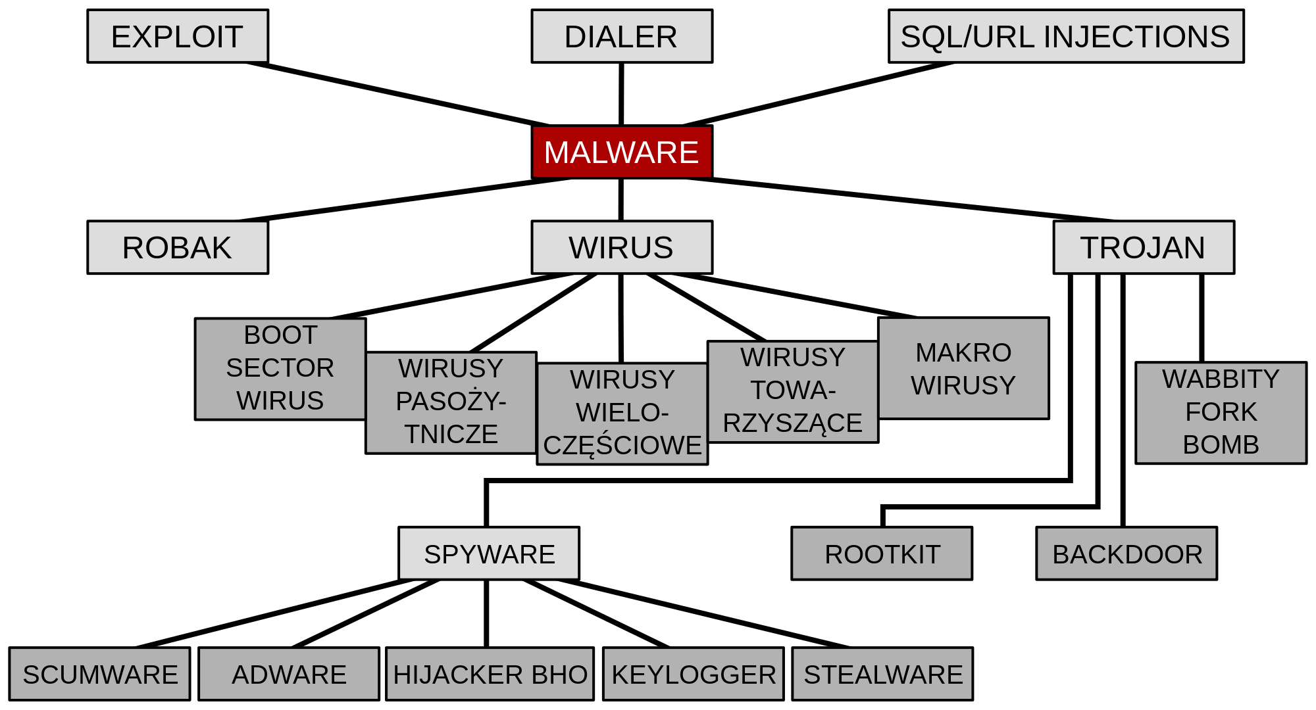
2.
K
L
A
S
Y
F
I
K
A
C
J
A

Slide 8
WIRUSY
Rezydentne
ggg Hybrydowe
WIRUSY
REZYDENTNE
Nie Rezydentne
Hybrydowe .
Atakują zarówno główny rekord rozruchowy dysku jak i pliki przez co mają ułatwione możliwości replikacji przy jednoczesnym utrudnieniu ich
rozbrojenia.
Dyskowe.
Wraz ze startem systemu (boot sector)
Wykonywalne
Dyskowe
Hybrydowe
Plikowe
Makra

Slide 9
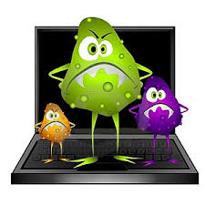
ROBAK
Robaki - są to programy, które na celu mają tworzenie własnych duplikatów, nie atakując z pozoru żadnych konkretnych obiektów naszego komputera. Działalność robaków zazwyczaj nie wywołuje destrukcyjnego dla naszego komputera działania, potrafią one jednak w bardzo szybki sposób zdobyć wiele zasobów sprzętowych naszego komputera. Na robaki można bardzo często natknąć się w sieciach zarówno lokalnych jak i w sieci Internet, mają one bowiem do dyspozycji wiele protokołów transmisji sieciowej, które pozwalają na dowolne przemieszczanie się pakietów.

Slide 10

Królik /Wabbit
Króliki - są to programy, które wielokrotnie kopiują i uruchamiają własny kod źródłowy, dzięki czemu szybko zagarniają większość zasobów sprzętowych naszego komputera. W przypadku zainfekowania królikiem możemy zauważyć znaczne spowolnienie pracy komputera: zmniejszenie dostępnej pamięci operacyjnej, zmniejszenie wolnego miejsca na dysku oraz zagarnięcie znacznych zasobów procesora. Działania te w skrajnym przypadku mogą prowadzić do konieczności reinstalacji systemu operacyjnego.

Slide 11
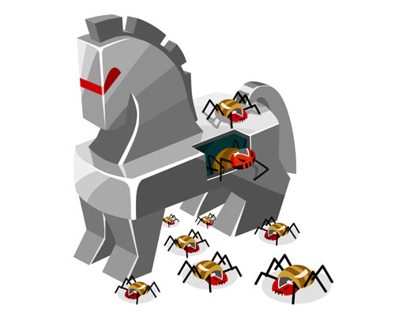
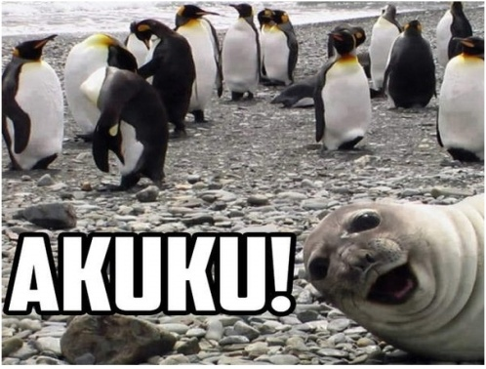
TROJAN
Uruchomiony trojan nie zakłóca normalnej pracy, jednak, w tle wykonuje się niezauważalny dla użytkownika proces, który otwiera zdalny port na naszym komputerze.
Osoba, która posiada wersję kliencką danego trojana może się bezkarnie podpiąć do naszego komputera i wykonywać rozmaite operacje bez kontroli i świadomości użytkownika, np.: może oglądać, pobierać dane czy wyczyniać rozmaite psikusy.

Slide 12
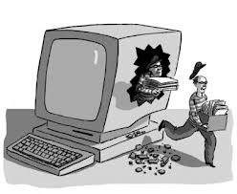
Backdoor
luka w zabezpieczeniach systemu utworzona umyślnie w celu późniejszego wykorzystania. Backdoor w systemie może być np. pozostawiony przez crackera, który włamał się przez inną lukę w oprogramowaniu (której przydatność jest ograniczona czasowo do momentu jej usunięcia) bądź poprzez podrzucenie użytkownikowi konia trojańskiego.
Backdoor, może być również umyślnie utworzony, przez twórcę danego programu. Jednym ze znanych błędów, podejrzewanych o bycie backdoorem jest "Microsoft Windows Graphics Rendering Engine WMF Format Unspecified Code Execution Vulnerability „
przejmuje kontrolę nad zainfekowanym komputerem, umożliwiając wykonanie na nim czynności administracyjnych, łącznie z usuwaniem i zapisem danych. Podobnie jak trojan, backdoor podszywa się pod pliki i programy, z których często korzysta użytkownik. Umożliwia intruzom administrowanie systemem operacyjnym poprzez Internet. Wykonuje wtedy zadania wbrew wiedzy i woli ofiary.

Slide 13
EXPLOIT
błędny sposób przekazywania argumentów do funkcji operujących na ciągach formatujących, takich jak
printf(), syslog(), err()
Program wykorzystuje występujący w oprogramowaniu błąd programistyczny (przepełnienie bufora, ciąg formatujący ) w celu przejęcia kontroli nad działaniem procesu i wykonania odpowiednio spreparowanego kodu (tzw. Shellcode). Shellcode wykonuje wywołanie uruchamiające powłokę systemową z uprawnieniami programu, w którym wykryto lukę w zabezpieczeniach.
kod umożliwiający bezpośrednie włamanie do komputera ofiary
Do dokonania zmian lub przejęcia kontroli wykorzystuje się lukę w oprogramowaniu zainstalowanym na atakowanym komputerze. Exploity mogą być użyte w atakowaniu stron internetowych, których silniki oparte są na językach skryptowych (zmiana treści lub przejęcie kontroli administracyjnej), systemy operacyjne (serwery i końcówki klienckie) lub aplikacje (pakiety biurowe, przeglądarki internetowe lub inne oprogramowanie).

Slide 14
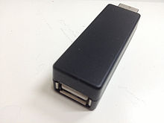
Keylogger
Wi-Fi
Hardware
keylogger
Rodzaj oprogramowania rejestrującego klawisze naciskane przez użytkownika komputera. Umożliwia:
Przechwytywanie zrzutów ekranu
wysyłanie logów i zrzutów na e-mail lub serwer ftp.
pobieranie informacji o aktywnych oknach i programach chroniące przed wykryciem poprzez:
ukrywanie się na liście programów uruchamianych na starcie systemu.
ukrywanie się w menedżerze zadań
ukrywanie i szyfrowanie pliku, gdzie zapisywane są logi.
szyfrowanie połączenia z serwerem
W czasach kiedy komputery nie były podłączone masowo do Internetu, największym problemem okazywały się zazwyczaj wirusy, które potrafiły wyczyścić dysk z ważnych danych. Dziś tego typu wirusy stopniowo odchodzą do lamusa. Kierunek w którym rozwinął się Internet stworzył naprawdę wiele możliwości dla twórców złośliwego oprogramowania. Na co dzień korzystamy z komputerów do zarządzania swoimi finansami online, komunikujemy się za pomocą mediów społecznościowych, logujemy się do poczty… A to wszystko opiera się przecież na loginach i hasłach, które wpisuje się za pomocą klawiatury.

Slide 15
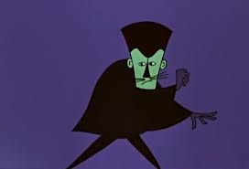
Spyware
Oprogramowanie zbierające informacje o :
odwiedzanych witrynach,
hasłach dostępowych itp
osobie fizycznej lub prawnej,
Występuje często jako dodatkowy i ukryty komponent większego programu, odporny na usuwanie i ingerencję użytkownika. Programy szpiegujące mogą wykonywać działania bez wiedzy użytkownika – zmieniać wpisy do rejestru systemu operacyjnego i ustawienia użytkownika. Program szpiegujący może pobierać i uruchamiać pliki pobrane z sieci.
Scumware (scum – piana; szumowiny, męty), zbiorcze określenie oprogramowania, które wykonuje w komputerze niepożądane przez użytkownika czynności.
Stealware/ parasiteware – służące do okradania kont internetowych
Adware oprogramowanie wyświetlające reklamy,
Hijacker Browser Helper Object– dodatki do przeglądarek, wykonujące operacje bez wiedzy użytkownika.

Slide 16

Rootkit
Jedno z najniebezpieczniejszych narzędzi hackerskich. Ogólna zasada działania opiera się na maskowaniu obecności pewnych uruchomionych programów lub procesów systemowych (z reguły służących hackerowi do administrowania zaatakowanym systemem).
Rootkit wkompilowany (w wypadku zainfekowanej instalacji) lub wstrzyknięty w istotne procedury systemowe, z reguły jest trudny do wykrycia z racji tego, że nie występuje jako osobna aplikacja.
Zainstalowanie rootkita jest najczęściej ostatnim krokiem po włamaniu do systemu, w którym prowadzona będzie ukryta kradzież danych lub infiltracja.
Maska
Maska

Slide 17
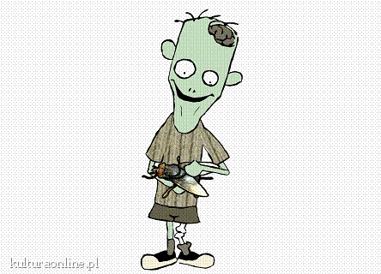
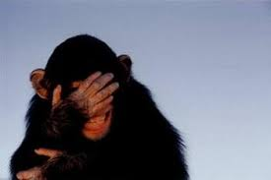
DDoS
DDoS ( Distributed Denial of Service – rozproszona odmowa usługi) – atak na system komputerowy lub usługę sieciową w celu uniemożliwienia działania przez zajęcie wszystkich wolnych zasobów, przeprowadzany równocześnie z wielu komputerów ( np..zombie – zainfekowane botem lub trojanem).
Od 30 X do ok. 3 XII miał miejsce atak na portal Gazeta.pl
Maj 2007 serwis policja.pl - wg spekulacji, odwet za policyjny nalot na jeden z serwisów udostępniających napisy do filmów w Internecie.
W związku z planowanym podpisaniem przez Polskę porozumienia ACTA, 21 I 2012 około godziny 19:00 rozpoczął się szereg ataków na strony polskich instytucji parlamentarnych i rządowych. Przestała działać strona Sejmu.
Do ataku przyznała się grupa ANONYMOUS
Po ich wystąpieniu w Sieci zaczęły krążyć niepotwierdzone informacje, co mogło wywołać efekt ataku DDoS w sposób naturalny (duża liczba internautów sprawdzających, czy strona rzeczywiście nie działa).
Rzecznik Rządu podał, że przyczyną późniejszych problemów ze stroną Ministerstwa Kultury mogło być duże zainteresowanie treścią porozumienia, które zostało zamieszczone na serwerach ministerstwa w pliku pdf o wielkości ponad 20mb, zawierającym zeskanowany oryginał dokumentu.
Później jednak przestały działać witryny innych ministerstw i instytucji rządowych, czego najbardziej prawdopodobną przyczyną jest właśnie atak DDoS.
Wkrótce po tym, jak rzecznik rządu Paweł Graś
zaprzeczył doniesieniom na temat ataku hakerskiego,
przestała działać jego strona WWW.
Brak Danych
Nikt się nie „Chwali”
Z naszego podwórka

Slide 18
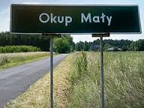
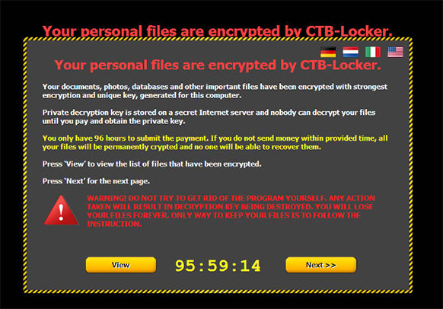
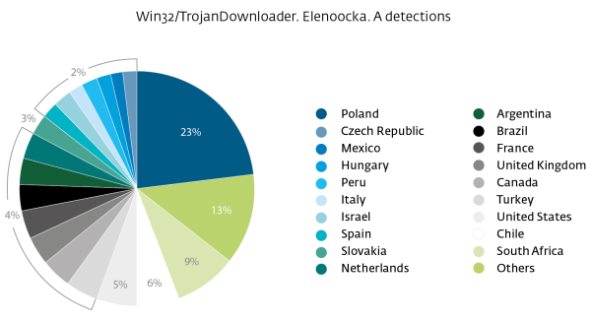
3.Przykłady
Szyfruje dane użytkowe
Żąda okupu za
odblokowaniew ciągu xx dni
Critroni CTB locker
trojan win32/ filecoder
Ulepszona wersja crypotwall,cryptolocker,cryptorbit
Bitcoin TOR
CryptoPrevent
Załączniki do maila:
- ma typowo rozszerzenie EXE, CAB, ZIP
( po rozpakowaniu SCR)
treść dodatek do raportu, podsumowanie
faktura ( sprawdzić nr konta)
z tej samej firmy
WIADOMOŚĆ jest BARDZO DOBRZE OPRACOWANA
Załącznik zawiera Trojana
Win32/ TrojanDownloader.Elenoocka.A
Trojan pobiera z sieci niebezpieczną aplikację szyfrującą CTB-Locker np.: (Trojan.Encoder.686)
Firmy FireEye i Fox-IT uruchomiły serwis pozwalający na odszyfrowanie cryptolockera
Sieć TOR serwery : Niemcy, Rosja, Ukraina, Kazachstan

Slide 19
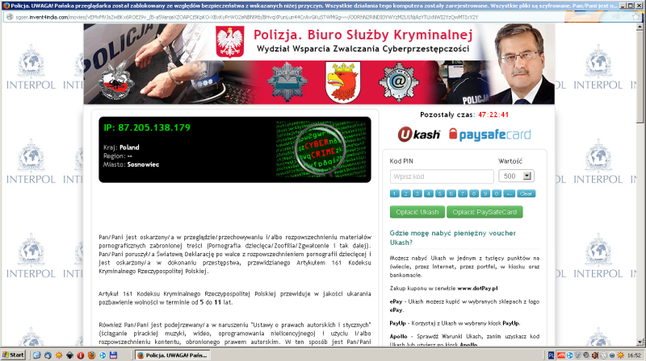
wirus „KOMOROWSKI” bardzo WREDNY
OKUP typ Ukash
Blokada komputera
nawet w trybie awaryjnym
Nie wolno Combofix
Wirus często przyklejony do explorera
Dostęp z zewnątrz.
Infekcja we wczesnej fazie rozruchu komputera, zanim sterowanie zostanie przekazane użytkownikowi

Slide 20

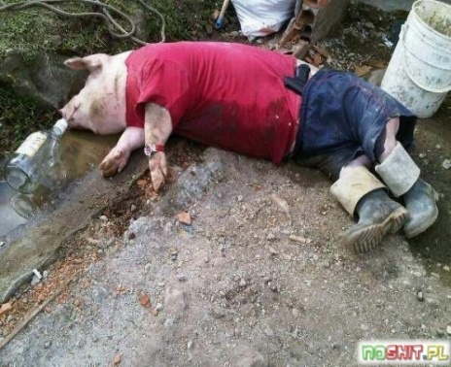
WinReady
Windows po prawidłowej i pełnej instalacji
4. Profilaktyka Windows 7
Co oferuje sam Windows ?
UAC -naśladowca uniksopodobnych rozwiązań (Sudo) – kontrola wykonania Podpisany przez Microsoft- OK. Nie – Pytanie.
Konto Administratora / Standardowe
Zadania wymagające przywilejów Admina:
uruchamianie aplikacji jako Administrator
zmiany w ustawieniach systemowych lub w plikach
%SystemRoot% lub %ProgramFiles%
instalowanie lub odinstalowanie aplikacji
instalowanie driverów
instalowanie kontrolek ActiveX
zmiana ustawień Windows Firewall
zmiana UAC
konfiguracja Windows Update
dodawanie /usuwanie/ zmiana typu KONT
konfigurowanie Ochrony Rodzicielskiej
uruchamianie Harmonogramu zadań
przywracanie systemu
przeglądanie/zmiana plików i folderów innego Usera
uruchamianie defragmentacji
Firewall – zapora ogniowa
WinReady oferuje strasznie prymitywną konfigurację, ale po darmowym Windows Firewall Control- znacznie więcej
Windows Defender - szkoda gadać
Windows Security Essentials – 0 (zero)
wykrywalności – trzeba WinUpdate
NIE
Fatalnie ???
TAK

Slide 21
Najbardziej Dziurawy system roku 2014 firma GFI
1. Mac OS X - 147 luk / w tym 64 wysokiego ryzyka
2. iOS 8 - 127
3. Linux - 119
4. W7 HP – 36 /25
5. W8.1 – 36 /24

Slide 22
Najbardziej Dziurawa Aplikacja roku 2014 firma GFI
1. Internet Explorer - 242 luki /229 wysokiego ryzyka
2. Google Chrome – 124 / 86
3. Firefox – 117 / 57
4. Adobe Flash Player – 76/75

Slide 23
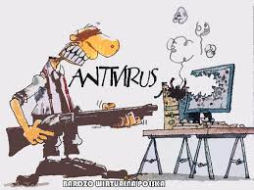
Co robić aby zwiększyć bezpieczeństwo??? Jakim kosztem ??
Darmowe rozwiązania
COMODO INTERNET SECURITY
Antywirus, Firewall, Piaskownica, HIPS
Toolwize Time Freeze
Jak czegoś nie jesteśmy pewni
Mocna Maszyna Dużo Ram
POCZTA Klient czy WEB ?
Toolwize Care
Kontrola Autostartu, czyszczenie, kontrola czasu bootowania
McShield ochrona USB Flash Disinfector
COMODO BACKUP
Windows update
Nie instaluj Fałszywego Oprogramowania ( kilkaset w sieci)
Pobieranie – tylko bez pośredników czy asystentów
Chwyty psychologiczne
Dziadostwo wysoko pozycjonowane
Zachęta do testowania, czyszczenia zabezpieczania, odwirusowania etc.
LINKI BEZPOŚREDNIE !!!!!
Zemana Antilogger free przed przechwyceniem haseł do banku, poczty, forów itd.
W czasach kiedy komputery nie były podłączone masowo do Internetu, największym problemem okazywały się zazwyczaj wirusy, które potrafiły wyczyścić dysk z ważnych danych. Dziś tego typu wirusy stopniowo odchodzą do lamusa. Kierunek w którym rozwinął się Internet stworzył naprawdę wiele możliwości dla twórców złośliwego oprogramowania. Na co dzień korzystamy z komputerów do zarządzania swoimi finansami online, komunikujemy się za pomocą mediów społecznościowych, logujemy się do poczty… A to wszystko opiera się przecież na loginach i hasłach, które wpisuje się za pomocą klawiatury. SpyShelter z Olkusz ale płatny, bo free słaby.

Slide 24
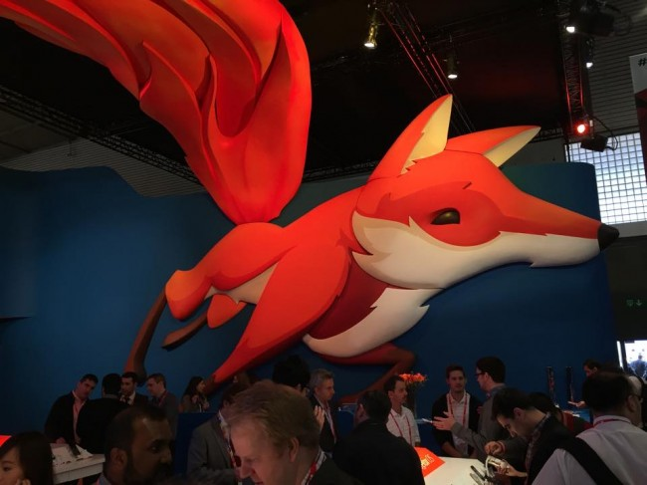

MOZILLA FIREFOX siła dodatków
NoScript Security Suite – blok JavaScript i apletów Javy
Adblock Plus Security – blok reklam
Firefox w piaskownicy
Comodo
No Google Analytics – blok zbierania statystyk
DoNotTrackme JESTEŚ ŚLEDZONY Za każdym razem, gdy przeglądasz sieć, różne firmy, sieci reklamowe i witryny społecznościowe zbierają o tobie dane. Wszystko, w tym to, co czytasz, co klikasz i co kupujesz jest przechowywane w tajnych profilach na twój temat. Blokuje także ciasteczka.
BetterPrivacy – kasuje Flash/Super cookies na wyjściu
CIASTECZKA Informacje w nich zawarte mogą służyć różnym serwisom do śledzenia ruchów użytkownika, a raczej działań dokonanych na danej przeglądarce. W większości przypadków zapisywane są informacje o ostatniej wizycie na serwerze, numerze sesji www, a także czas, w którym plik ma zostać usunięty automatycznie. Zdarza się jednak także, że ciasteczka przechowują nasz login, a nawet co gorsza, zaszyfrowane hasło. W takim wypadku istnieje możliwość, że odpowiednio skonstruowany program będzie wykradał nasze osobiste dane. I tutaj jest właśnie problem z ciasteczkami. Te, które zostają zapisane na naszym komputerze na dłużej niż okres trwania sesji (czyli do zamknięcia przeglądarki) są narażone na ataki hakerów.

Slide 25
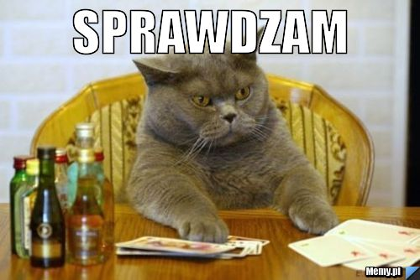
Audyt PC ?
Micosoft Baseline Security Analyzer
Raport o zabezpieczeniach i nie tylko
Uwaga na testy zabezpieczeń
Adwcleaner
Malwarebytes Anti-Malware
CCleaner
Autoruns
Czy jest kopia
Zapasowa?
Comodo Cleaning Essentials
KillSwitch i Autorun Analyzer
Skanery online
http://www.bezpiecznypc.pl
Dla danych/ Partycji
Comodo Backup
Dla rejestru
Tweaking Registry
Backup
360 Total Security
Spyboot Search and Destroy
Home Users

Slide 26
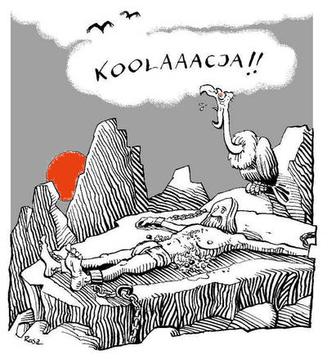
Wnioski
Nikomu nie zależy na ochronie twojego komputera,
ani twórcom systemów operacyjnych, ani producentom oprogramowania antywirusowego
GRA NA NIBY
Człowiek jest dziś obiektem orwellowskim, do wykorzystania
dojenia i manipulacji.
Internet to dżungla, a Ty jesteś tam zwierzyną, choć
wydaje Ci się, że myśliwym.

Slide 27
POLAKU nie daj się manipulować, ani wpuszczać w maliny.

